Slide 1
АЛГОРИМТ ПРЕДОСТАВЛЕНИЯ МУНИЦИПАЛЬНОЙ ПРЕФЕРЕНЦИИ
Приняты НПА (программа стимулирования экономического развития, порядок оказания имущественной поддержки, административный регламент по предоставлению имущества, включенного в перечни).
Имущество включено в перечни.
Заявление о предоставлении имущества, включенного в перечни через МФЦ.
Заключение договоров аренды без проведения процедуры торгов.
Расчет арендной платы по методике с применением понижающих коэффициентов.

Slide 2
ИНФОРМАЦИЯ ОБ УСЛОВИЯХ ОКАЗАНИЯ ИМУЩЕСТВЕННОЙ ПОДДЕРЖКИ СУБЪЕКТАМ МСП И САМОЗАНЯТЫМ ГРАЖДАНАМ
Предоставление объектов осуществляется без проведения процедуры торгов, путем предоставления муниципальной преференции.
Получателями имущественной поддержки могут быть юридические лица, индивидуальные предприниматели, включенные в реестр субъектов малого и среднего предпринимательства и самозанятые граждане.
Размер ежемесячной арендной платы будет определятся на основании методики расчета арендной платы в зависимости от вида деятельности и категории заявителя.
Срок заключения договора аренды не менее 5 лет.
Контактные данные для получения консультации по вопросу имущественной поддержки:
номер телефона: 8(1368) 609-27 Осипова Светлана Михайловна,
адрес электронной почты: osipova@admkir.ru.

Slide 3
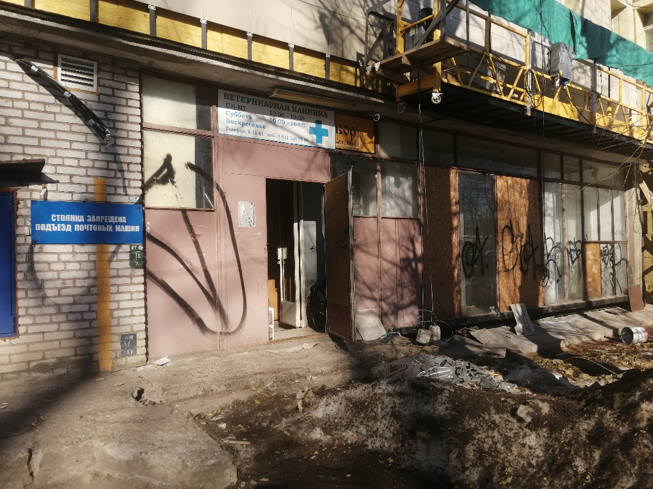
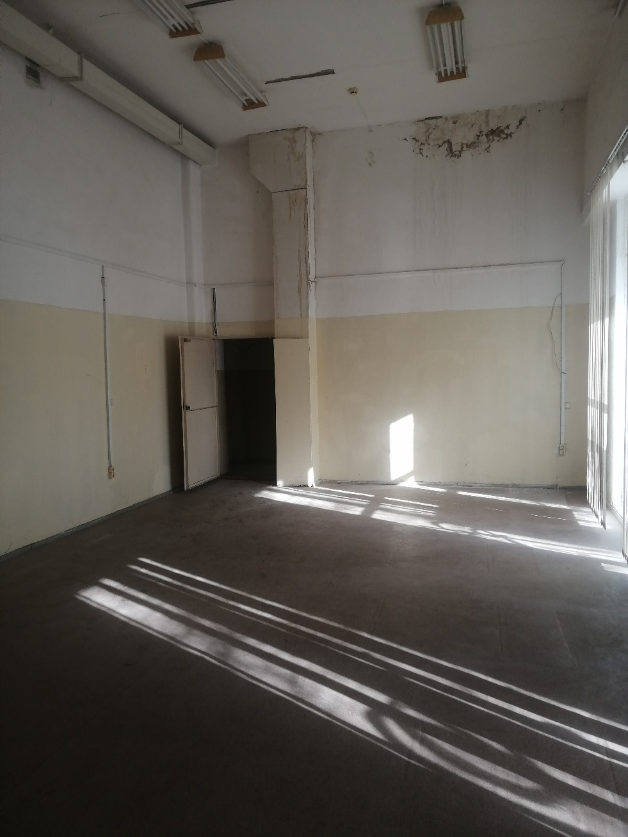
ПРЕДЛОЖЕНИЕ ДЛЯ СУБЪЕКТОВ МСП И САМОЗАНЯТЫХ ГРАЖДАН
АРЕНДА
Адрес объекта: Ленинградская область, г. Кириши, ул. Строителей, д. 10.
Нежилое помещение, площадью 115,8 кв.м.
Расположено на первом этаже многоквартирного жилого дома. Имеет отдельный вход.
Цель использования: любой вид деятельности, разрешенных законодательством РФ.

Slide 4
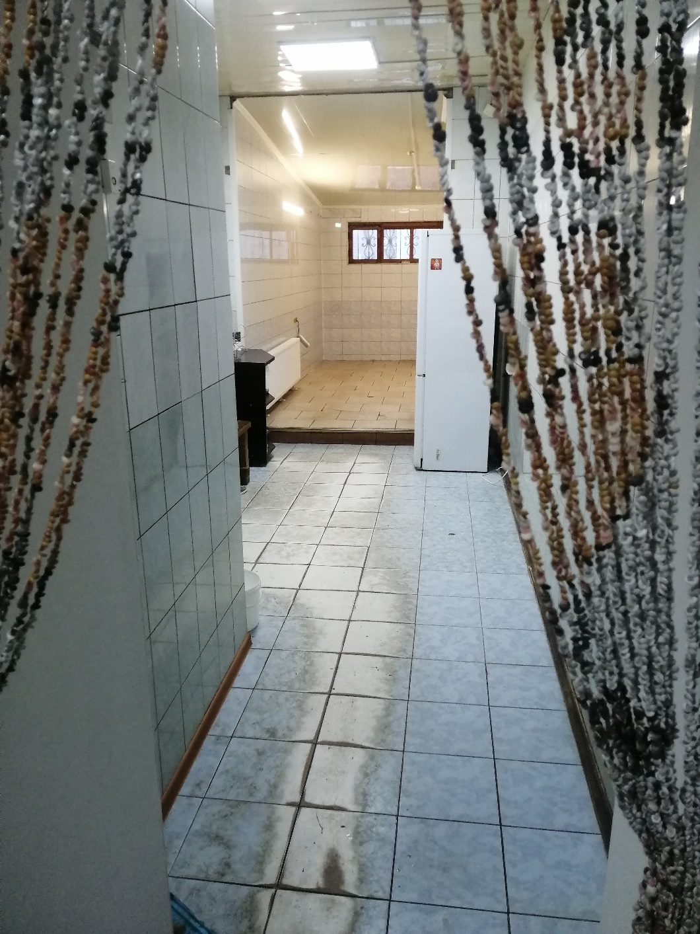
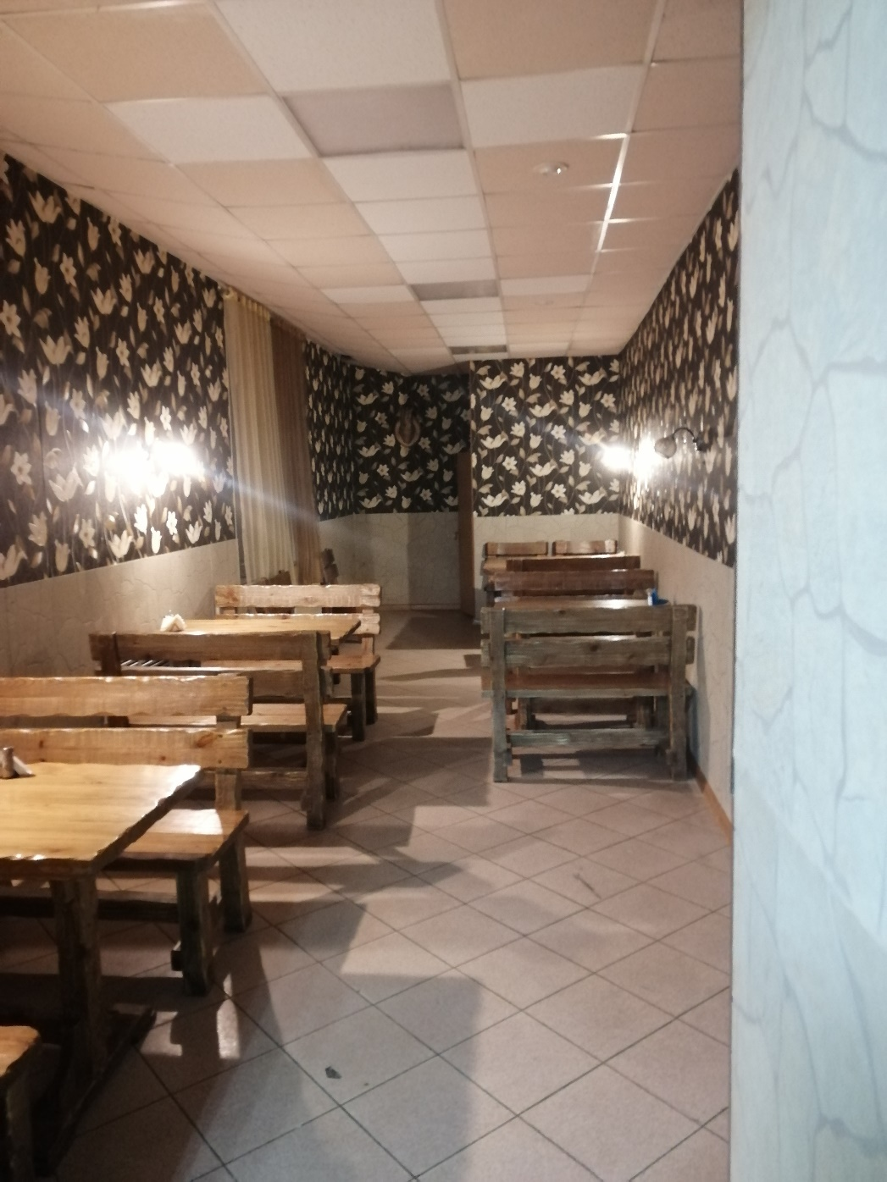
ПРЕДЛОЖЕНИЕ ДЛЯ СУБЪЕКТА МСП И САМОЗАНЯТЫХ ГРАЖДАН
АРЕНДА
Адрес объекта: Ленинградская область, г. Кириши, ул. Пионерская, д. 1.
Нежилое помещение, площадью 99,5 кв.м.
Расположено на первом этаже многоквартирного жилого дома. Имеет отдельный вход.
Цель использования: любой вид деятельности, разрешенных законодательством РФ.

Slide 5
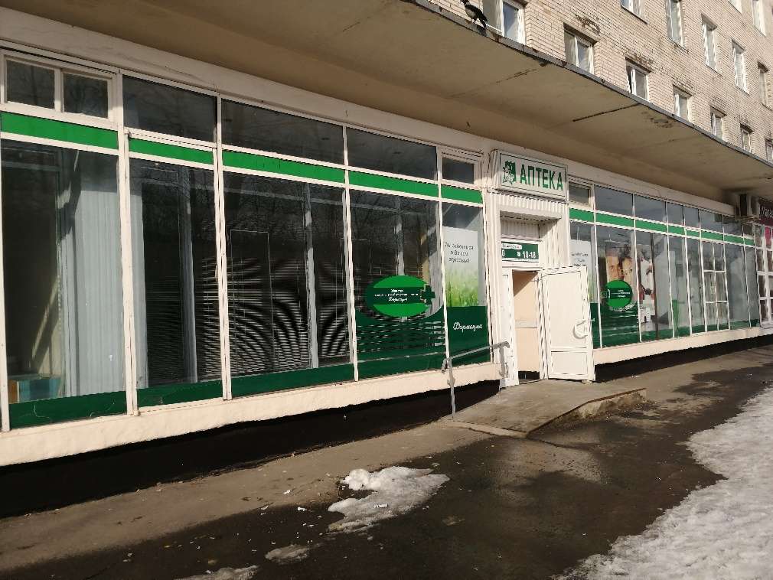
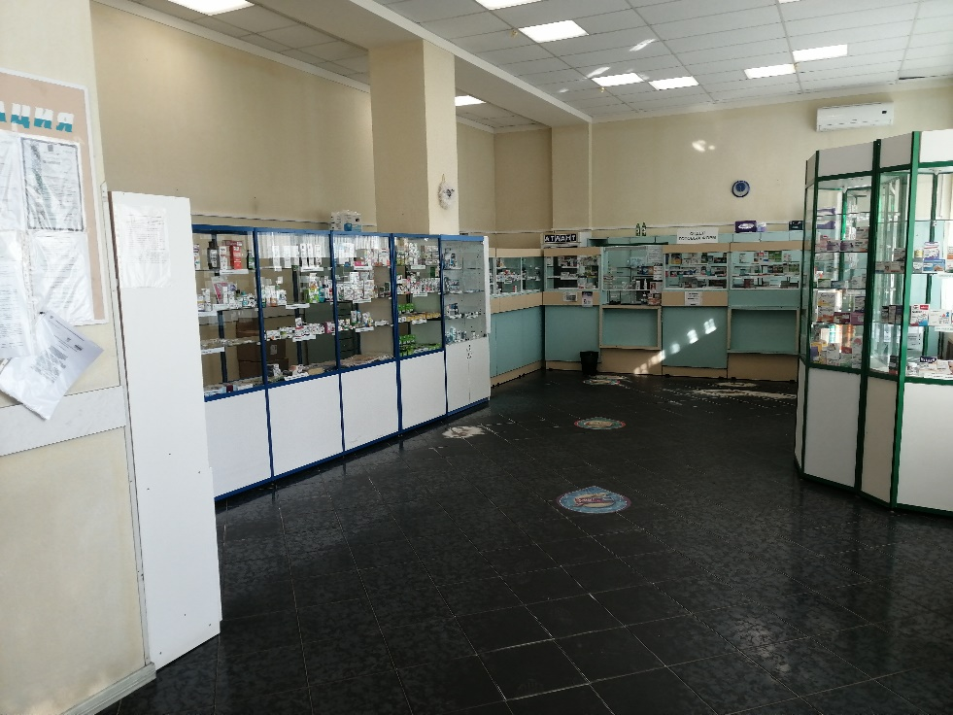
ПРЕДЛОЖЕНИЕ ДЛЯ СУБЪЕКТОВ МСП И САМОЗАНЯТЫХ ГРАЖДАН
АРЕНДА
Адрес объекта: Ленинградская область, г. Кириши, пр-кт Ленина, д. 15.
Нежилое помещение, площадью 268,7 кв.м.
Расположено на первом этаже многоквартирного жилого дома. Имеет отдельный вход.
Цель использования: любой вид деятельности, разрешенных законодательством РФ.
Планируемая дата включения объекта в перечень для субъектов МСП - апрель 2022 года

Slide 6
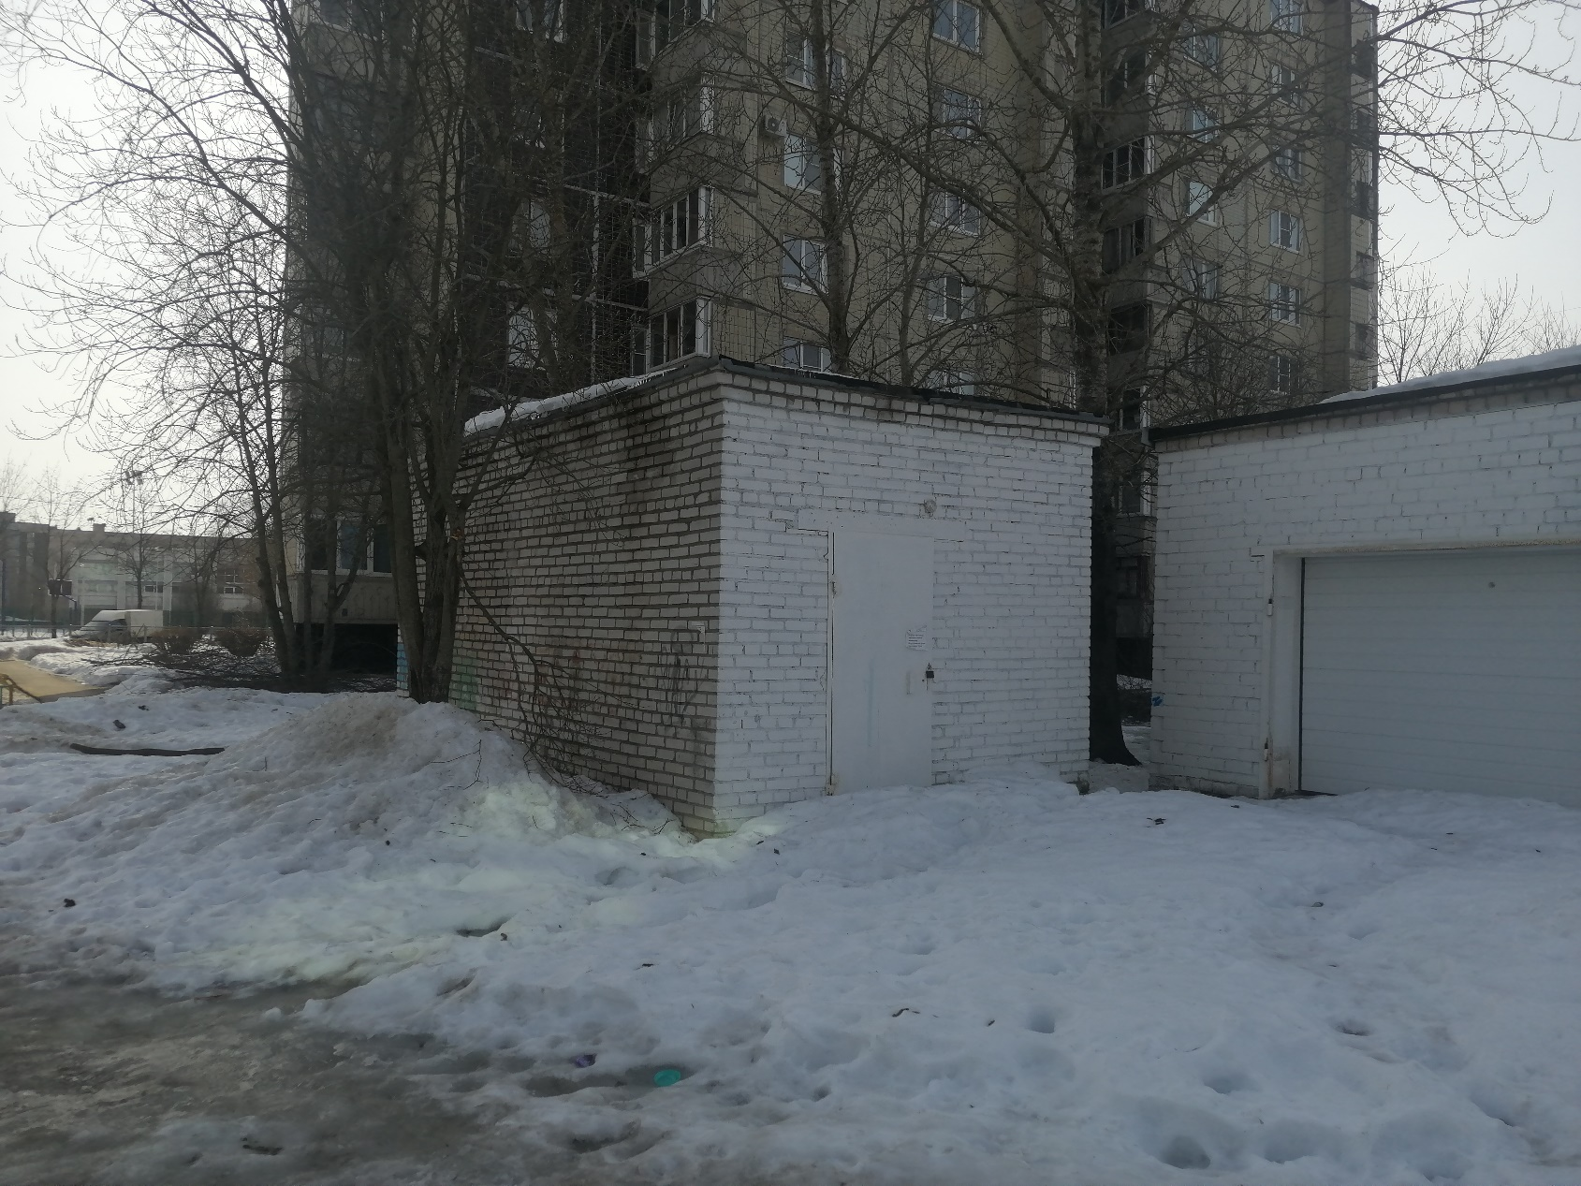
ПРЕДЛОЖЕНИЕ ДЛЯ СУБЪЕКТОВ МСП И САМОЗАНЯТЫХ ГРАЖДАН
АРЕНДА
Адрес объекта: Ленинградская область, г. Кириши, ул. Декабристов Бестужевых, д. 14.
Нежилое здание, этаж 1, кадастровый номер 47:27:0702023:119 (хозяйственное ведение МП "Жилищное хозяйство")
Имеет отдельный вход.
Цель использования: любой вид деятельности, разрешенных законодательством РФ.

Slide 7
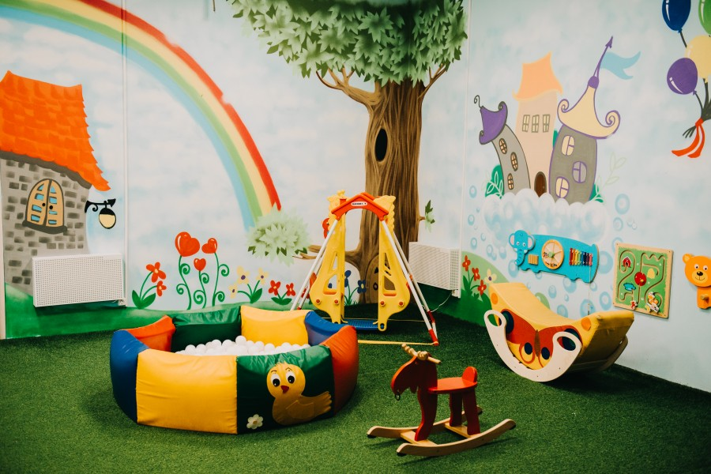
ПОЛОЖИТЕЛЬНЫЙ ОПЫТ ПРЕДОСТАВЛЕНИЯ ИМУЩЕСТВЕННОЙ ПОДДЕРЖКИ СУБЪЕКТАМ МСП
Одна из историй успеха предпринимателей на территории Киришского муниципального района, получивших имущественную поддержку – это история Лебедевой Дарьи Николаевны, организовавшей пространство для досуга детей и подростков в муниципальном помещении.
Договор аренды с Лебедевой Д.Н. был заключен в 2017 году без процедуры торгов, по льготной ставке арендной платы, сроком на 10 лет.
Цель использования: детский клуб «Чудеса в решете».
При расчете были применены понижающие коэффициенты:
по виду деятельности арендатора;
учитывающие состояние объекта.
Достаточно большая площадь помещения позволяет предпринимателю расширять перечень услуг и способствует дальнейшему развитию бизнеса в сфере организации праздников и мероприятий любого уровня.

